Slide 1
Mavzu: Dozimetrik kattaliklar. Dozimetriya asoslari
TF-2202 guruh talabasi Ibrohimova Muyassar
Yo’ldosheva Nigora

Slide 2
Dozimetrik kattaliklar - bu ionlashtiruvchi nurlanishning tirik organizmga ta’sirini baholash uchun kiritilgan maxsus fizik kattaliklardir.
Dozimetrik kattaliklarga quyidagilar kiradi:
1. Ekspozitsion doza
2. Yutilgan doza
3. Ekvivalent doza
4. Effektiv ekvivalent doza
5. Kollektiv effektiv ekvivalent doza
6. Aktivlik

Slide 3
1.Yutilgan doza — bu modda yoki biologik to‘qima tomonidan yutilgan ionlovchi nurlanish energiyasining shu modda massasiga nisbati.
2.Ekvivalent doza — bu absorbsiyalangan dozani nurlanish turining biologik ta’sir koeffitsientiga (og‘irlik koeffitsienti ) ko‘paytirish orqali aniqlanadigan kattalik.
3.Effektiv doza — bu inson tanasining turli organ va to‘qimalarining ekvivalent dozalari ularning sezgirlik koeffitsientlariga ko‘paytirilgan holda yig‘indisidan hosil bo‘ladi.
4.Ekspozitsion doza — bu havo muhitida rentgen yoki gamma nurlanish ta’sirida hosil bo‘ladigan ionlarning umumiy elektr zaryadining havo massasiga nisbati.

Slide 4
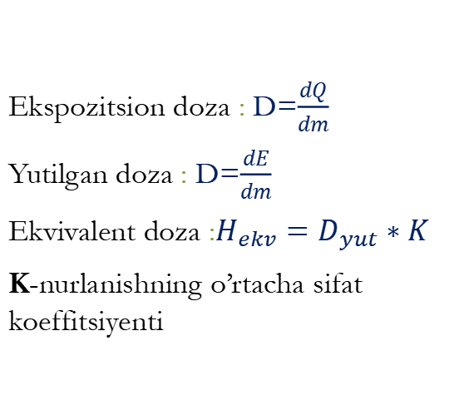
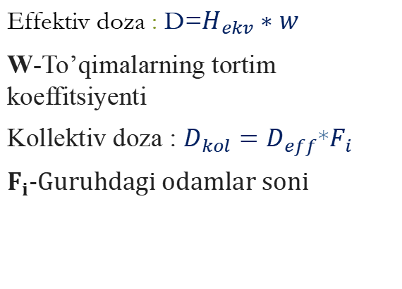

Slide 5
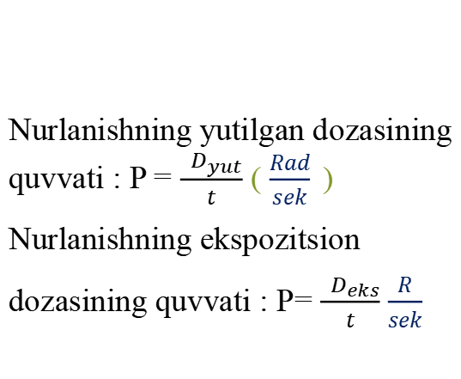
DOZA QUVVATI

Slide 6
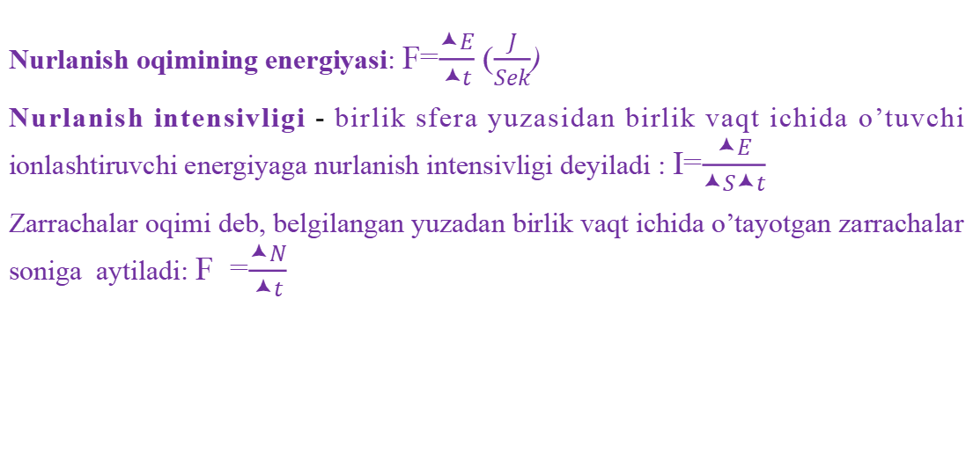
Bundan tashqari dozimetrik kattaliklarga quyidagi kattaliklarni kiritish mumkin:

Slide 7
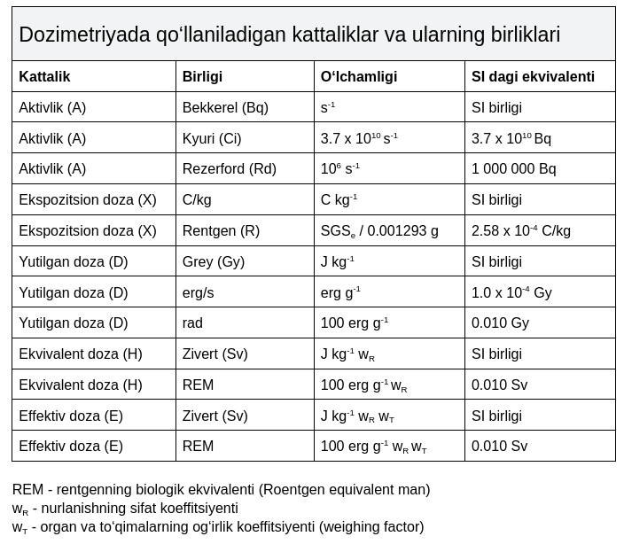

Slide 8
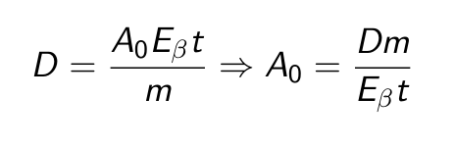
Masala yechish
Yechim. Dozani hisoblash formulasidan foydalanamiz. ³²P ning yarim yemirilish davri juda katta (~14.3 kun) bo’lgani uchun 1 kun davomida o’zgarishsiz qoladi, deb hisoblaymiz va quyidagi formuladan boshlangich aktivlikni topamiz:
A₀ = 5.2 MBq
10 ml hajmdagi suvga ³²P qo‘shiladi. 24 soat ichida D = 5 Gy doza berilishi kerak. Beta zarralarning o‘rtacha energiyasi E_{ˉβ}=0.695 MeV. ​ Kerakli boshlang‘ich aktivlikni hisoblang.

Slide 9
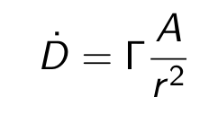
Masala yechish
Yechim.
Son qiymatlarini formulaga qo’ysak, doza quvvati uchun 64 μGy/h natijani olamiz.
Γ - bu aktivligi 1 MBq bo’lgan manbadan havoda 1 masofadagi doza quvvati
¹³⁷Cs manbasi uchun A = 200 MBq. r = 0.5 m masofada turgan nuqtadagi air-kerma/doza quvvatini hisoblang. Cs-137 uchun:
Γ≈0.08 μGy m²/(MBq⋅h)

Slide 10


